Slide 1
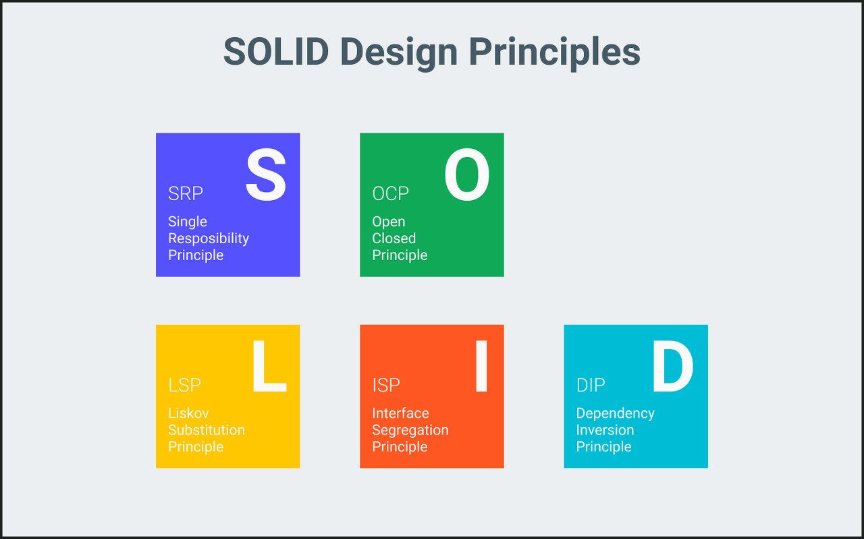



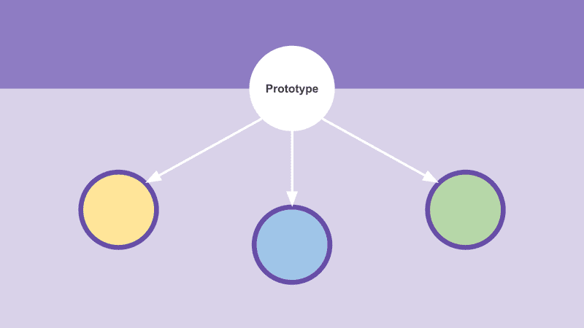
참고자료

Slide 2
초안 1
ObjectTech Lab

Slide 3
초안 2

Slide 4
초안 3
Object
Tech
LAB

Slide 5

초안 4
Object
Tech
LAB
Object
Tech
LAB

Slide 6

초안 5
Object
Tech

Slide 7
초안 6
Object
Tech

Slide 8
초안 7
Object
Tech

Slide 9
초안 8
Object
Tech

Slide 10
최종 1
최종 3
Object
Tech
LAB
최종 4
최종 2
Object
Tech
LAB

Slide 11
최종 6
Object
최종 8
Object
Tech
Tech
최종 5
Object
Object
Tech
Tech
최종 7

Slide 12

108
226
0
15
169
88

